Slide 2
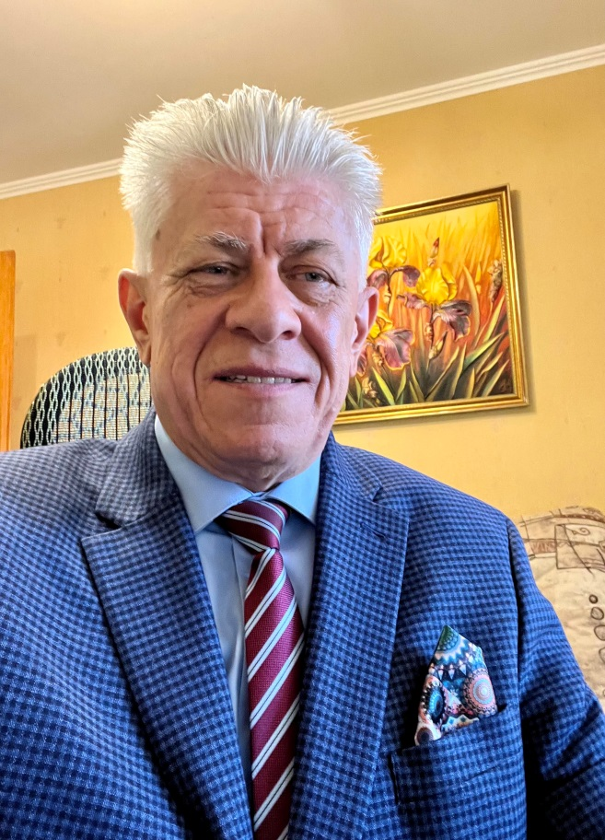
Злагоджена
командна діяльність –
запорука досягнення
успішних результатів
Володимир Мазурок
Проректор
Національної школи суддів України
Онлайн–тренінг
для співробітників
Служби судової охорони
Побудова ефективної команди
Київ – Дніпро
28 жовтня 2021 року

Slide 3
НШСУ
забезпечує підготовку висококваліфікованих кадрів для системи правосуддя та здійснює науково–дослідну діяльність
ССО
є державним органом у системі правосуддя для забезпечення охорони та підтримання громадського порядку в судах

Slide 4
Завдання
спеціальну підготовку кандидатів на посаду судді
підготовку суддів, зокрема, обраних на адміністративні посади в судах
періодичне навчання суддів з метою підвищення рівня їхньої кваліфікації
проведення курсів для підвищення кваліфікації суддів, які тимчасово відсторонені від здійснення правосуддя
підготовку працівників апаратів судів та підвищення рівня їхньої кваліфікації
підготовку працівників Служби судової охорони та підвищення рівня їхньої кваліфікації (доповнено пунктом 5–1 згідно із Законом №1417-IХ від 27.04.2021, який набрав чинності 23.05.2021)
Notes:
організовує професійне навчання, професійну підготовку, стажування та атестування співробітників Служби

Slide 5
Правовий статус працівників Служби судової охорони
До працівників Служби судової охорони належать особи, яким присвоєно спеціальні звання співробітників Служби судової охорони, державні службовці та особи, які уклали трудовий договір із Службою судової охорони
Порядок проходження служби співробітниками Служби судової охорони регулюється цим Законом та положенням, яке затверджується Вищою радою правосуддя за поданням Голови Служби судової охорони, погодженим з Державною судовою адміністрацією України
На державних службовців Служби судової охорони поширюється дія Закону України “Про державну службу”. Посади державних службовців Служби судової охорони відносяться до відповідних категорій посад державної служби в порядку, установленому законодавством

Slide 6
Розроблення курсів
Участь у розробленні тренінгу
Побудова ефективної команди
взяли судді Дмитро Кратко
Лілія Карабак
Максим Ходаківський
працівники Вищої ради правосуддя
Оксана Лисенко, Ірина Паламарчук
співробітники Служби судової охорони
Володимир Євграфов, Дмитро Мацишин
працівники Національної школи суддів України
Андрій Маслюк, Діана Сніцаренко
Тамара Закревська, Наталія Буряк і Олександр Марчук

Slide 7
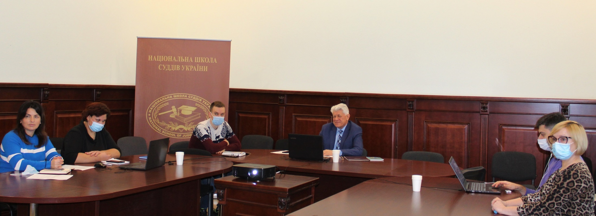

Slide 8
Офлайн–апробація тренінгу:
Побудова ефективної команди
18 лютого 2021 року в Територіальному управлінні
Служби судової охорони в місті Києві та Київській області
Спікери:
судді Дмитро Кратко
Максим Ходаківський
Андрій Потапенко
співробітники Служби судової охорони
Володимир Євграфов, Дмитро Мацишин
працівники Національної школи суддів України
Андрій Маслюк, Діана Сніцаренко
Тамара Закревська, Наталія Буряк, Роман Кашперський

Slide 9
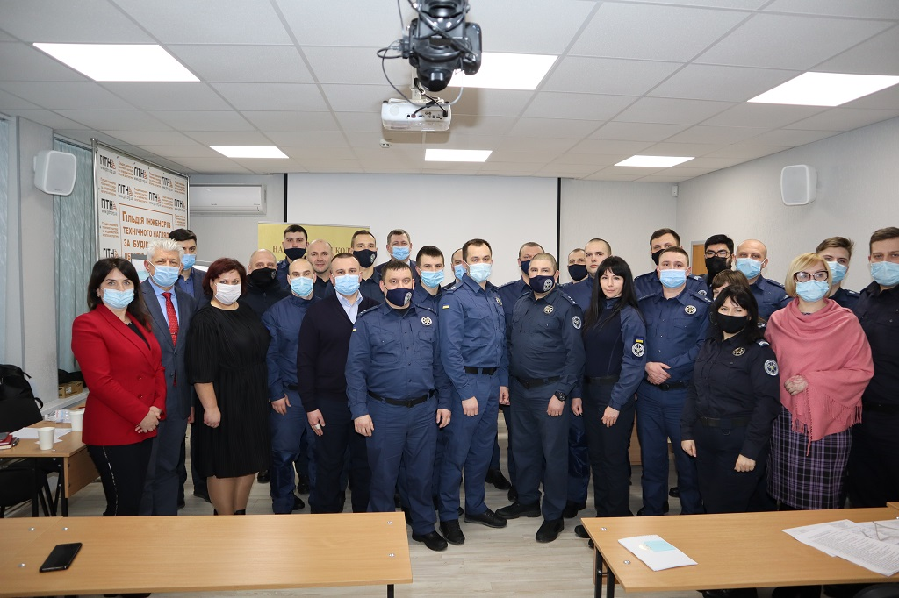
СТРАТЕГІЯ РОЗВИТКУ
СУДДІВСЬКОЇ ОСВІТИ В УКРАЇНІ
на 2021-2025 роки
Розроблення комплексної програми
підготовки співробітників Служби судової охорони
визначення потреб у підготовці працівників Служби судової охорони
упровадження локального регулювання змісту та організації підготовки працівників Служби судової охорони
розроблення курсів для підготовки працівників Служби судової охорони
підготовку тренерів (викладачів) для вишколу працівників Служби судової охорони

Slide 10
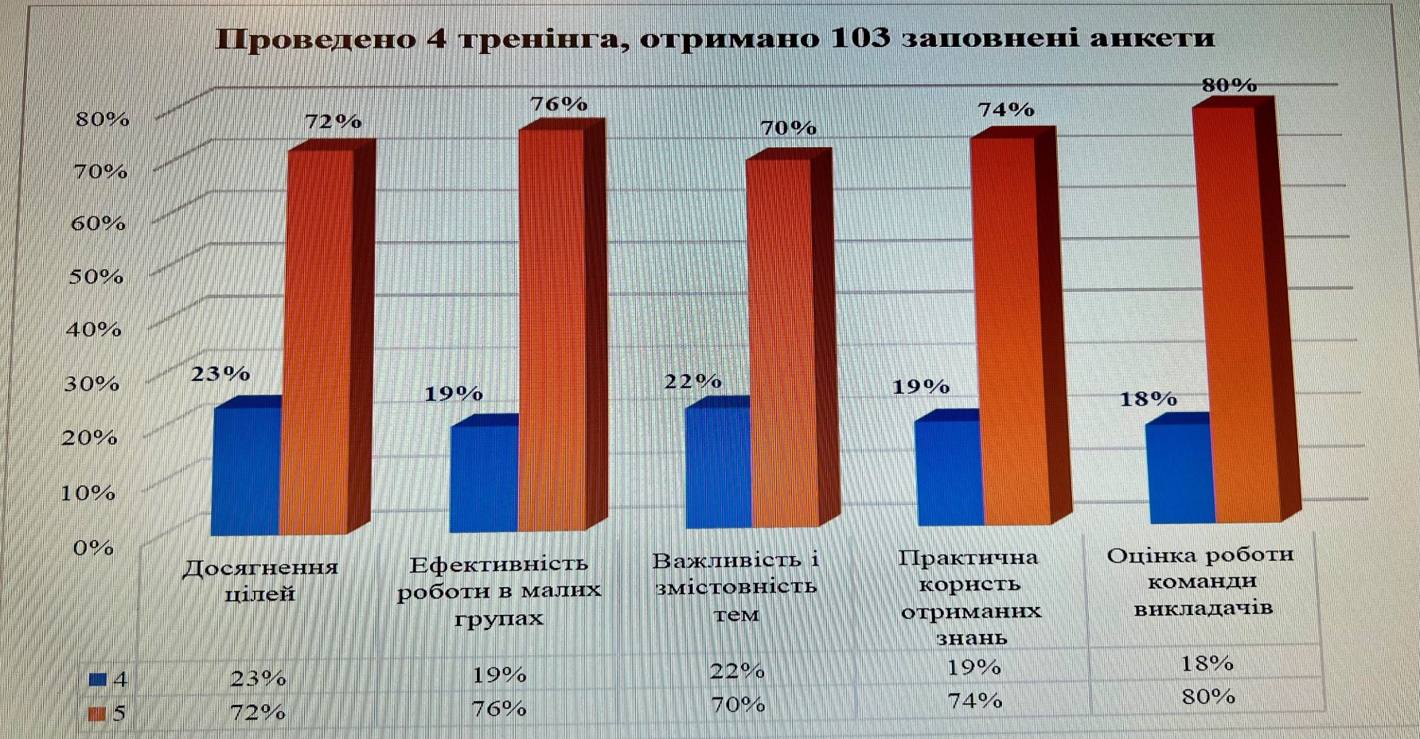
Аналіз анкет зворотного зв’язку
Комплексність програми підготовки з урахуванням національних стандартів суддівської освіти передбачає проведення на заключній стадії кожного заняття моніторингу та оцінювання й отримання від учасниць і учасників зворотного зв’язку.
Такий зв’язок після онлайн–занять проводиться методом анкетування з використанням електронних опитувальників, а результати таких опитувань ураховувалися для доопрацювання матеріалів курсів і внесення коректив в організацію наступних занять.

Slide 11
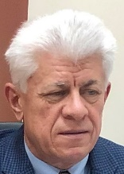
Щиро подякував
за увагу!

